Slide 1
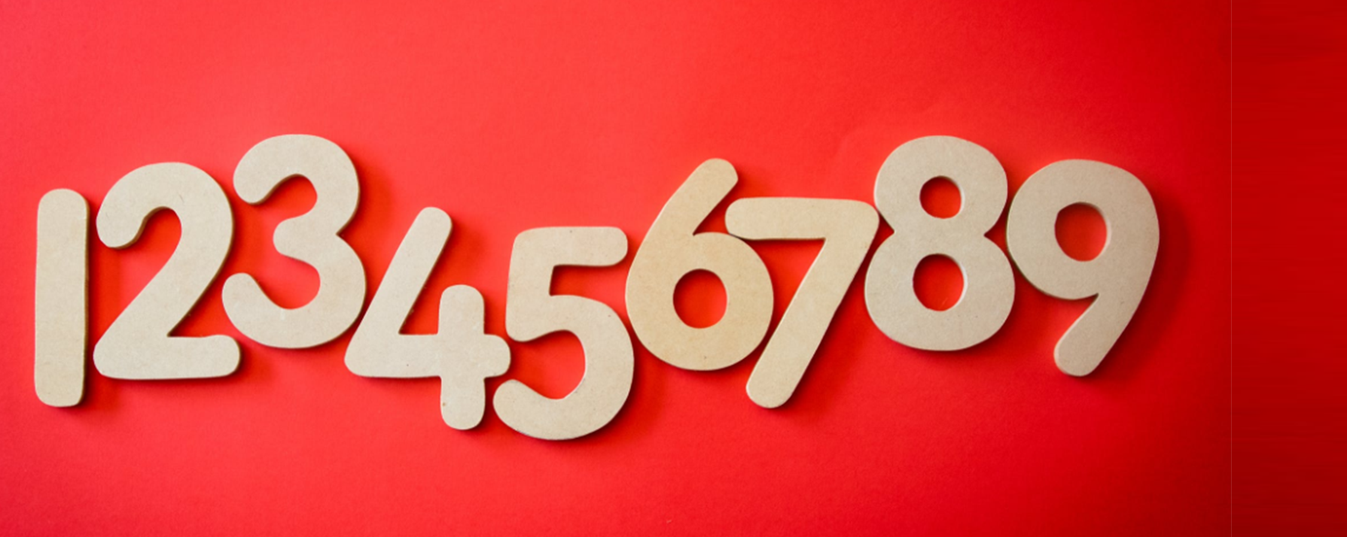
BY YUSHEN
二年级下册数学课件
——7.1
整百整千数的加减法
ADDITION AND SUBTRACTION OF HUNDREDS AND THOUSANDS
授课老师：PPT818
授课时间：20XX

Slide 2
01
学习目标
掌握整百、整千数加减法的口算方法，能选择适当的方法进行口算。（重点）
能正确口算整百、整千数进（退）位加减法。（难点）

Slide 3
02
复习导入
口算。
9＋6= 11－4= 17－9=
30＋40= 80－30= 90－20=
15
7
8
70
50
70

Slide 4
03
探索新知
知识点
整百、整千数不进（退）位的加减法
1
（1）帮爷爷算算买这两样电器一共花了多少钱。
你知道这个算式该怎么计算吗？
1000＋2000
1000元
2000元

Slide 5
03
探索新知
方法一：利用数的组成计算
1000＋2000＝
3000
1个千
＋
2个千
＝
3个千
1000元
2000元

Slide 6
03
探索新知
方法二：想10以内数的加法
1000＋2000＝
3000
1
＋
2
＝
3
1000元
2000元

Slide 7
03
探索新知
方法三：用计数器或算盘拨一拨
万位
千位
百位
十位
个位
1000元
2000元
1000＋2000
=3000
答：买这两样电器一共花了3000元。

Slide 8
03
探索新知
（2）冰箱比电视贵多少钱？
2000－1000
你知道这个算式该怎么计算吗？
1000元
2000元

Slide 9
03
探索新知
方法一：利用数的组成计算
2000－1000＝
1000
2个千
－
1个千
＝
1个千
1000元
2000元

Slide 10
03
探索新知
方法二：想10以内数的加法
2000－1000＝
1000
2
－
1
＝
1
1000元
2000元

Slide 11
03
探索新知
方法三：用计数器或算盘拨一拨
万位
千位
百位
十位
个位
1000元
2000元
2000－1000
=1000
答：冰箱比电视贵1000元。

Slide 12
04
知识提炼
整百、整千数不进（退）位的加减法的计算方法：先把 0 前面的数相加减，再在得数末尾添上与整百、整千数末尾相同个数的 0。

Slide 13
05
小试牛刀
（选自教材P95 做一做）
计算
200＋400= 3000＋6000=
70＋50= 800＋900=
600－400= 9000-3000=
120-50= 1700-900=
600
1000
120
1700
200
6000
70
800

Slide 14
06
探索新知
知识点
整百、整千数进（退）位的加减法
2
80＋50=
900＋600=
130－50=
1500－600=
你知道这两组算式该怎么计算吗？

Slide 15
06
探索新知
方法一
80 ＋ 50＝
130
130 － 50＝
80
8个十
＋
5个十
＝
－
5个十
＝
13个十
13个十
8个十
900 ＋ 600＝
1500
1500 － 600＝
900
9个百
＋
6个百
＝
15个百
－
6个百
＝
9个百
15个百

Slide 16
06
探索新知
方法二
80 ＋ 50＝
130
130 － 50＝
80
8
＋
5
＝
13
13
－
5
＝
8
900 ＋ 600＝
1500
1500 － 600＝
900
9
＋
6
＝
15
15
－
6
＝
9

Slide 17
07
知识提炼
整百、整千数进（退）位的加减法的计算方法：
（1）把整百、整千数都看成几个百、几个千，然后再相加减。
（2）可以不看整百、整千数末尾的 0，先把 0 前面的数相加减，再在得数末尾添上与整百、整千数末尾相同个数的 0。

Slide 18
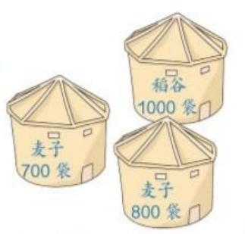
08
小试牛刀
（选自教材P96 做一做）
稻谷
1000袋
（1）一共有多少袋麦子？
（2）麦子比稻谷多多少袋？
（3）你还能提出其他数学问题并解答吗？
麦子
700袋
麦子
800袋
（1）700+800=1500（袋）
答：一共有1500袋麦子。
（2）1500－1000=500（袋）
答：麦子比稻谷多500袋。
（3）一共有多少袋麦子和稻谷？
1500+1000=2500（袋）
答：一共有2500袋麦子和稻谷。

Slide 19
09
易错提醒
例：计算：
3000＋7000＝ 1000－300＝ 4200＋500＝
错误解答：
3000＋7000＝1000
1000－300＝7000
4200＋500＝9200
正确解答：
3000＋7000＝10000
1000－300＝700
4200＋500＝4700
错因分析：
3000＋7000＝1000 错在相加的过程中没有正确进位，可以先不看后面的 3 个 0，先算 3＋7＝10，再在 10 后面添上 3 个 0，也就是 10000。1000－300＝7000 错在相减的过程中没有正确退位，可以先不看后面的 2 个 0，先算10－3＝7，再在 7 后面添 2 个0，也就是 700。4200＋500＝9200 错在把最高位相加了，可以先算 42＋5＝47，再在 47 的后面添 2 个 0，也就是 4700。

Slide 20
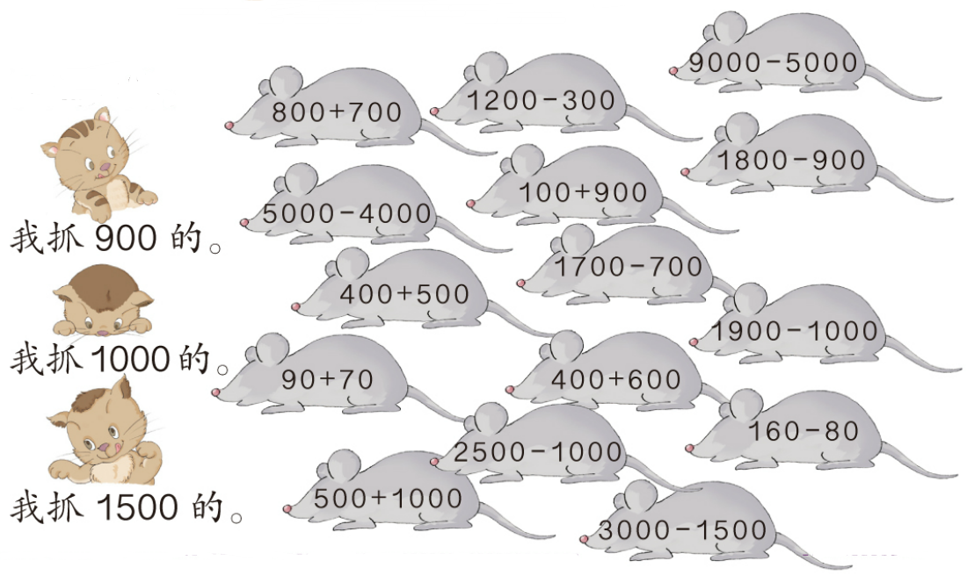
10
巩固练习
1.(选自教材P97 T1)捉鼠竞赛。
900的： 1200－300 1800－900
400＋500 1900－1000
1000的：5000－4000 100＋900
1700－700 400＋600
1500的： 800＋700 2500－1000
500＋1000 3000－1500

Slide 21
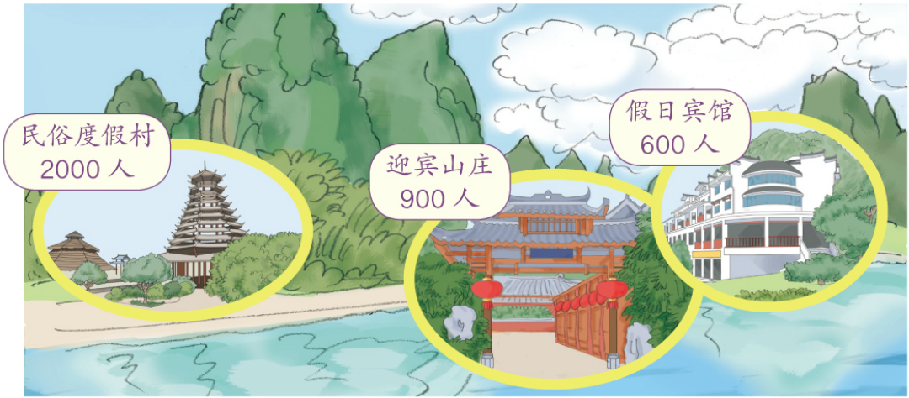
10
巩固练习
2.(选自教材P97 T2)桂林山水美，喜迎天下人。
你能提出哪些数学问题？你会解答吗？
民俗度假村和迎宾山庄一共有多少人？
2000+900=2900（人）
答：民俗度假村和迎宾山庄一共有2900人。
本题答案不唯一，同学们可提其他问题并解答。

Slide 22
10
巩固练习
3.(选自教材P97 T3)
你能提出哪些数学问题？你会解答吗？
每分钟高铁比火车多跑多少米？
3500－1500=2000（米）
答：每分钟高铁比火车多跑2000米。
本题答案不唯一，同学们可提其他问题并解答。

Slide 23
10
巩固练习
4.计算题。
（1）（易错题）直接写出得数。
1000＋6000＝ 600－400＝
700＋300＝ 700＋800＝
5000－4000＝ 1000－200＝
1200－600＝ 6300－300＝
（2）列式计算。
7000
200
①3500 比 300 多多少？
1000
1500
3500－300=3200
1000
800
②1000 减 800，差是多少？
600
6000
1000－800=200

Slide 24
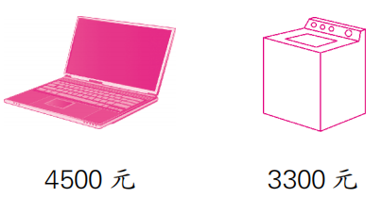
10
巩固练习
5.
（1）帮妈妈算算买这两样物品一共要花多少钱。
4500+3300=7800（元）
答：一共要花7800元。
（2）一台洗衣机比一台电脑便宜多少钱？
4500－3300=1200（元）
答：一台洗衣机比一台电脑便宜1200元。

Slide 25
11
课堂小结
这节课你们都学会了哪些知识？
整百、整千数不进（退）位的加减法的计算方法：先把 0 前面的数相加减，再在得数末尾添上与整百、整千数末尾相同个数的 0。
整百、整千数进（退）位的加减法的计算方法：（1）把整百、整千数都看成几个百、几个千，然后再相加减。（2）可以不看整百、整千数末尾的 0，先把 0 前面的数相加减，再在得数末尾添上与整百、整千数末尾相同个数的 0。

Slide 26
BY YUSHEN
二年级下册数学课件
——7.1
谢谢各位同学倾听
THANK YOU FOR LISTENING
授课老师：PPT818
授课时间：20XX

